Slide 1

灾害信息员线上学习管理平台 项目规划方案
深圳市华毓科技有限公司
2023年10月17日

Slide 2

目 录
TABLE OF CONTENTS
1. 项目背景
2. 需求分析
3. 总体设计
4. 分项设计
5. 进度计划

Slide 3

PART 1
项目背景
建设必要性
建设目标和思路
主要建设内容

Slide 4
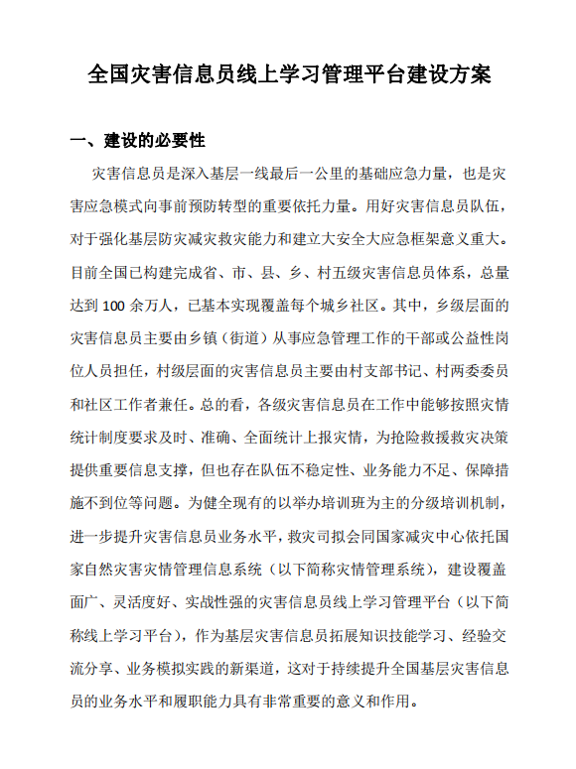
1
项目背景
一、建设的必要性
目前全国已建成五级灾害信息员体系，基本覆盖到每个城乡社区。各级灾害信息员也能够按要求统计上报灾情，为抢险决策提供信息支撑，但在队伍稳定性、业务能力、保障措施仍存在部分问题。
二、建设目标和思路
着眼于将系统化灾情管理知识和操作技能碎片化、标准化，通过信息化和智能化手段为基层灾害信息员提供“有组织、有管理、有指导、有服务”的学习渠道，满足互联网条件下广大基层灾害信息员多样化、自主化、便捷化的学习需求；建立学与用相结合的“链条式”培训机制，探索推行学习积分管理与上岗准入相挂钩，构建有效的学习激励氛围。
三、主要建设内容
（一）线上学习平台建设。为基层灾害信息员系统全面获取相关业务知识提供权威学习渠道；为上级部门监督考核灾害信息员学习参训情况和准入上岗提供权威管理工具。 （二）培训短视频课件制作。便于基层灾害信息员快速了解掌握核心业务问题的正确应对处理方法。
（三）线上题库建设。为基层灾害信息员开展针对性自主测试，提供权威性的工具。上级部门开展常态化考核测试，提供便捷化的工具。

Slide 5
PART 2
需求分析
现状分析
问题与需求分析

Slide 6
2
现状分析
灾害信息员培训要求与培训机制
《应急管理部 民政部 财政部关于加强全国灾害信息员队伍建设的指导意见》
建立灾害信息员分级培训机制
（一）明确灾害信息员分级培训目标。针对不同层级灾害信息员开展不同形式内容的专题培训。
组织方 | 培训对象
国家应急管理部 | 全国灾害信息员师资培训项目：覆盖全国所有地市级及部分多灾易灾县灾情管理骨干
省级应急管理厅 (局) | 市级、县级、部分多灾易灾乡级灾害信息员培训
市级、县级应急管理局 | 本地区县级、乡级和部分村级灾害信息员培训 督促推动乡镇（街道）定期组织辖区内村（社区）灾害信息员培训
（二）建立定期培训机制，确保培训全覆盖。 各级应急管理部门通过定期组织培训、委托专业机构培训、邀请专家讲课、远程教育、以会代训、组织模拟报灾演练等方式，定期组织开展灾害基础知识、相关法律法规、灾害应急处置、灾情统计报送、灾情核查核定、“国家自然灾害灾情管理系统”上报操作等方面的业务知识和技能培训。原则上，各级灾害信息员每年度至少参加一次专题培训。

Slide 7
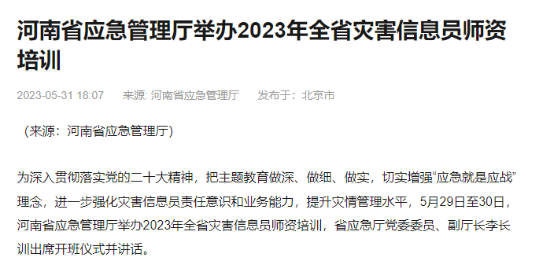
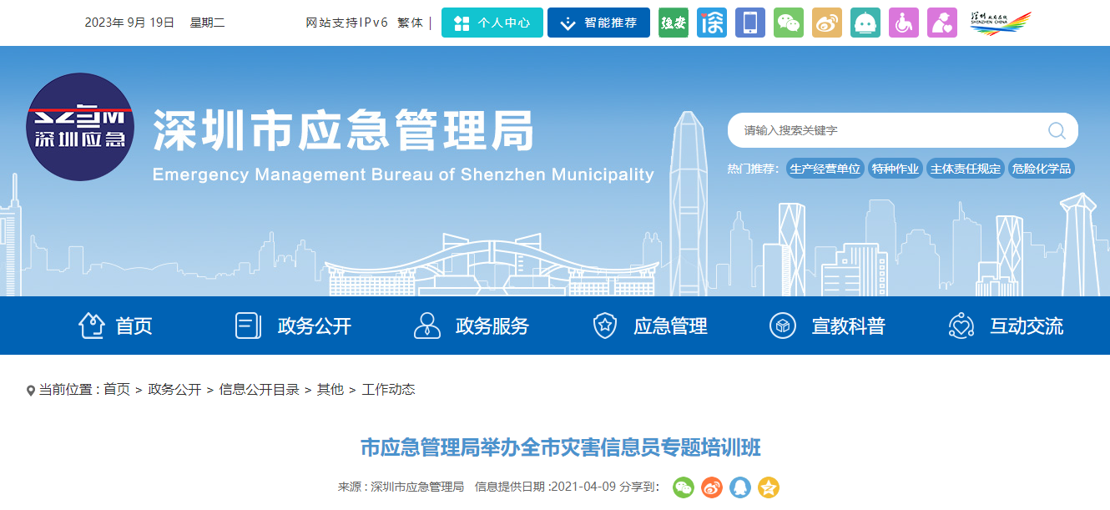
2
现状分析
灾害信息员培训响应落实
大多数地区采用线下展开培训班的形式
如河南省应急管理厅：2023年5月29日至30日，举办2023年全省灾害信息员师资培训。
各省辖市、济源示范区、航空港区及所辖县（市、区）应急管理局分管领导和灾情管理人员共350余人参加了培训。
深圳市应急管理局：2020年12月3日至2021年4月2日，深圳市应急管理局先后举办7期全市灾害信息员专题培训班。结合疫情防控有关要求，培训活动通过“线上培训打基础，线下培训有提升”的方式有序推进。市、区、街道、社区四级灾害信息员1246人报名参加线上培训，766人参加了线下集中培训。
线上培训通过“学习强安”APP移动学习平台完成学习任务，内容包括三防（防汛防旱防风）、森林火灾、地震、地质灾害、海洋灾害、急救技能、巨灾保险、应急避难场所管理和国家自然灾害灾情管理系统操作等基础知识。线下集中培训学制3天，内容包括灾害损失评估、信息上报、案例讨论分析等互动讨论型课程。

Slide 8
2
存在问题
培训学习
培训管理
目前培训开展方式以线下培训为主，线下培训与实际业务系统操作存在时间差，无法有效提升工作效率。
管理办法仅明确要求：各级灾害信息员每年度至少参加一次专题培训，暂未明确培训情况量化指标
管理办法暂未明确提出，针对培训考核和效果评估的具体落实办法
目前暂未落实监督到个人灾害信息员培训学习效果，导致依然存在部分灾害信息员对于报灾系统以及业务指标不熟练。

Slide 9
2
问题与需求分析
培训学习
与减灾中心共同 研发的权威内容
不同业务场景的课程分类
目前暂未落实监督到个人灾害信息员培训学习效果，导致依然存在部分灾害信息员对于报灾系统以及业务指标不熟练。
目前培训开展方式以线下培训为主，线下培训与实际业务系统操作存在时间差，无法有效提升工作效率。
真实系统的视频操作案例
线上视频学习
随到随学, 随学随练
在线答题练习
学习效果量化检验
组织线上考核
培训管理
自动化阅卷
管理办法仅明确要求：各级灾害信息员每年度至少参加一次专题培训，暂未明确培训情况量化指标
管理办法暂未明确提出，针对培训考核和效果评估的具体落实办法
培训学习档案
学习成果具象化
学习积分排名
积分商品兑换

Slide 10
PART 3
总体设计
建设方案
平台规划
引流入口

Slide 11
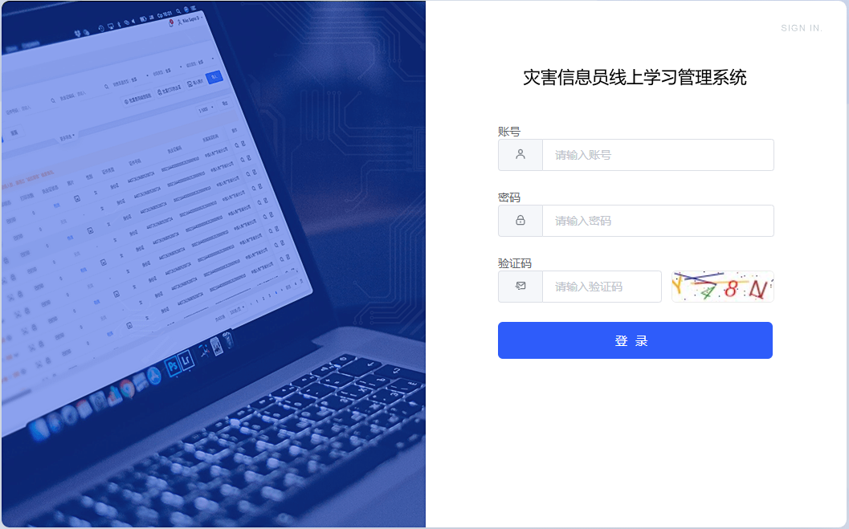
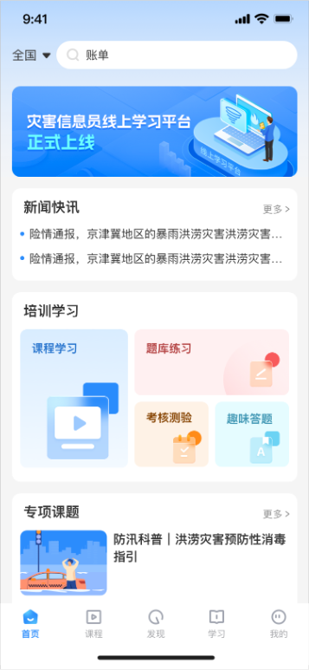
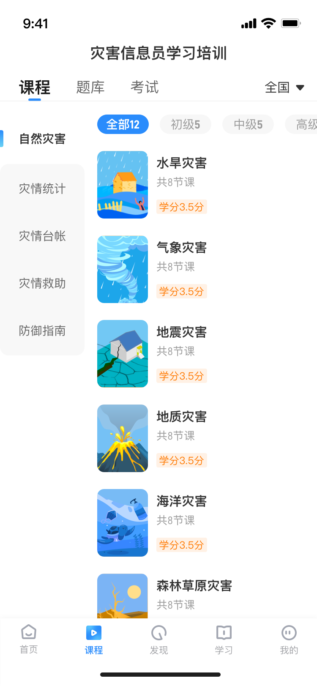
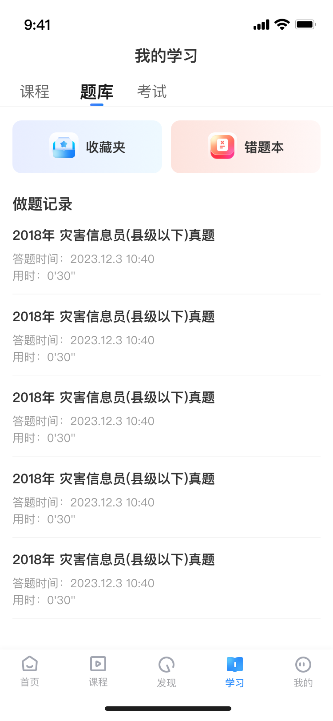
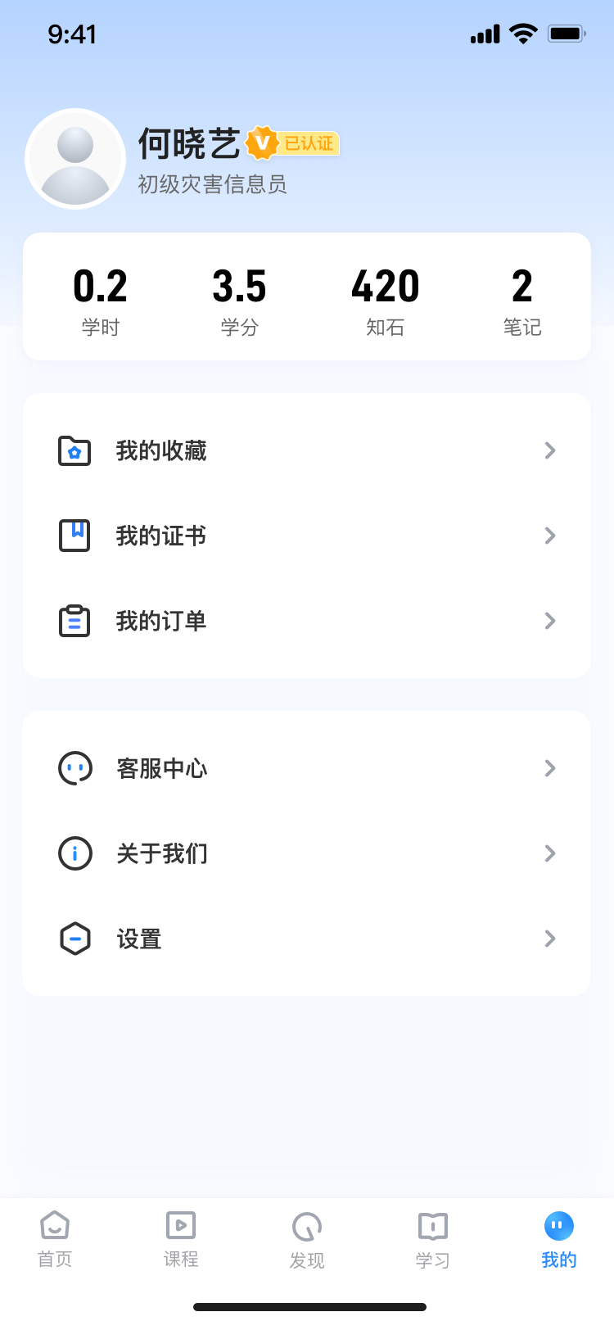

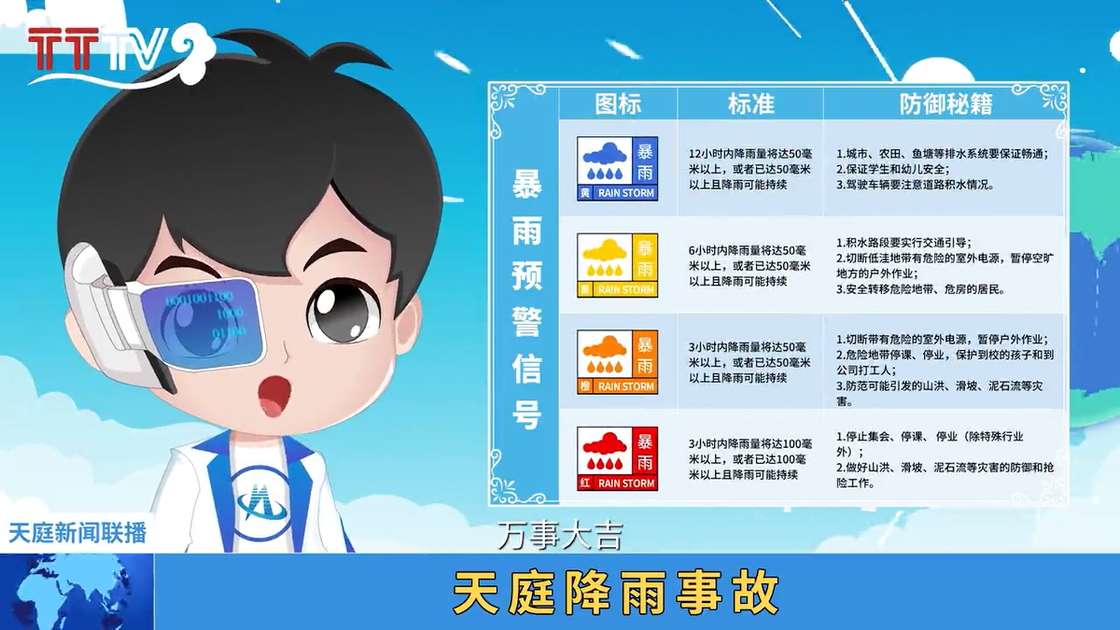
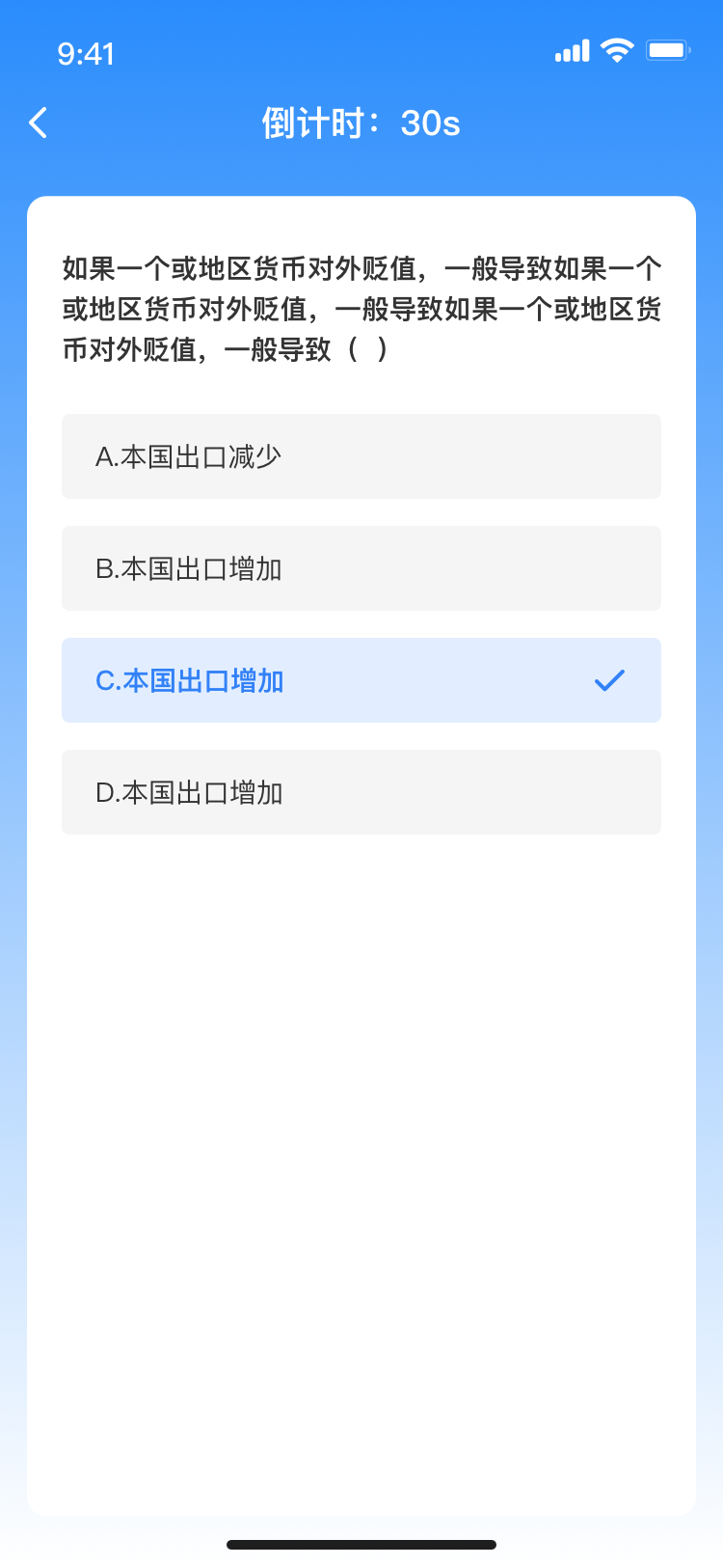
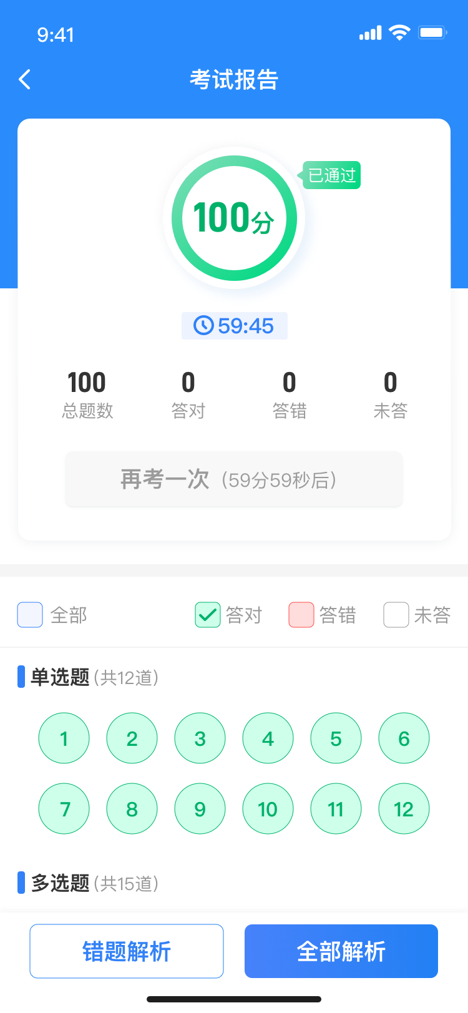


3
总体设计
项目建设方案
建设 服务
内容建设
平台建设
上级监管部门
灾害信息员
灾害信息员培训管理系统
线上学习平台
短视频动画课程
线上题库
分级培训管理
学习量化监督
线上视频学习
考核测评/自主测试
灾情统计上报、核查评估、会商核定、灾害救助等核心业务知识
以系列短视频展示的核心知识内容为基础
考评统计管理
人员信息管理
线上题库练习
学分统计 积分兑换
以《自然灾害灾情统计调查制度》和灾情管理系统操作为核心内容
为基层灾害信息员开展测试提供权威工具
运维 服务
系统支撑环境建设运维
系统培训与技术支持
系统功能优化与迭代
培训内容的迭代开发与运维

Slide 12
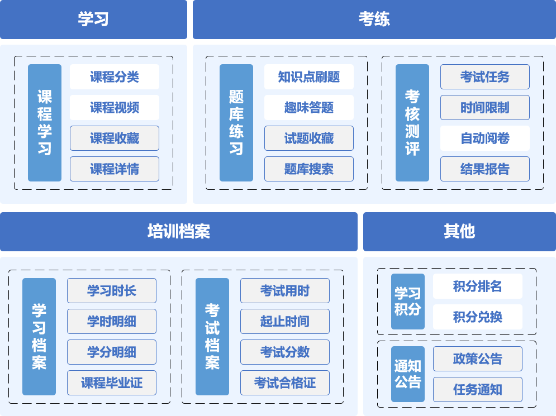
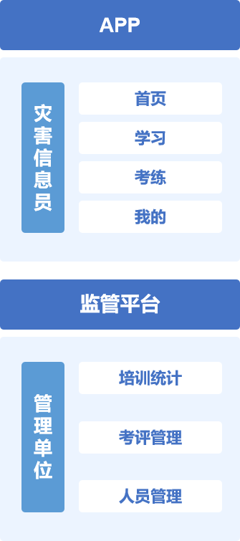
3
总体设计
平台规划
线上视频学习
在线答题练习
组织线上考核
自动化阅卷
培训学习档案
学习积分排名
积分商品兑换

Slide 13

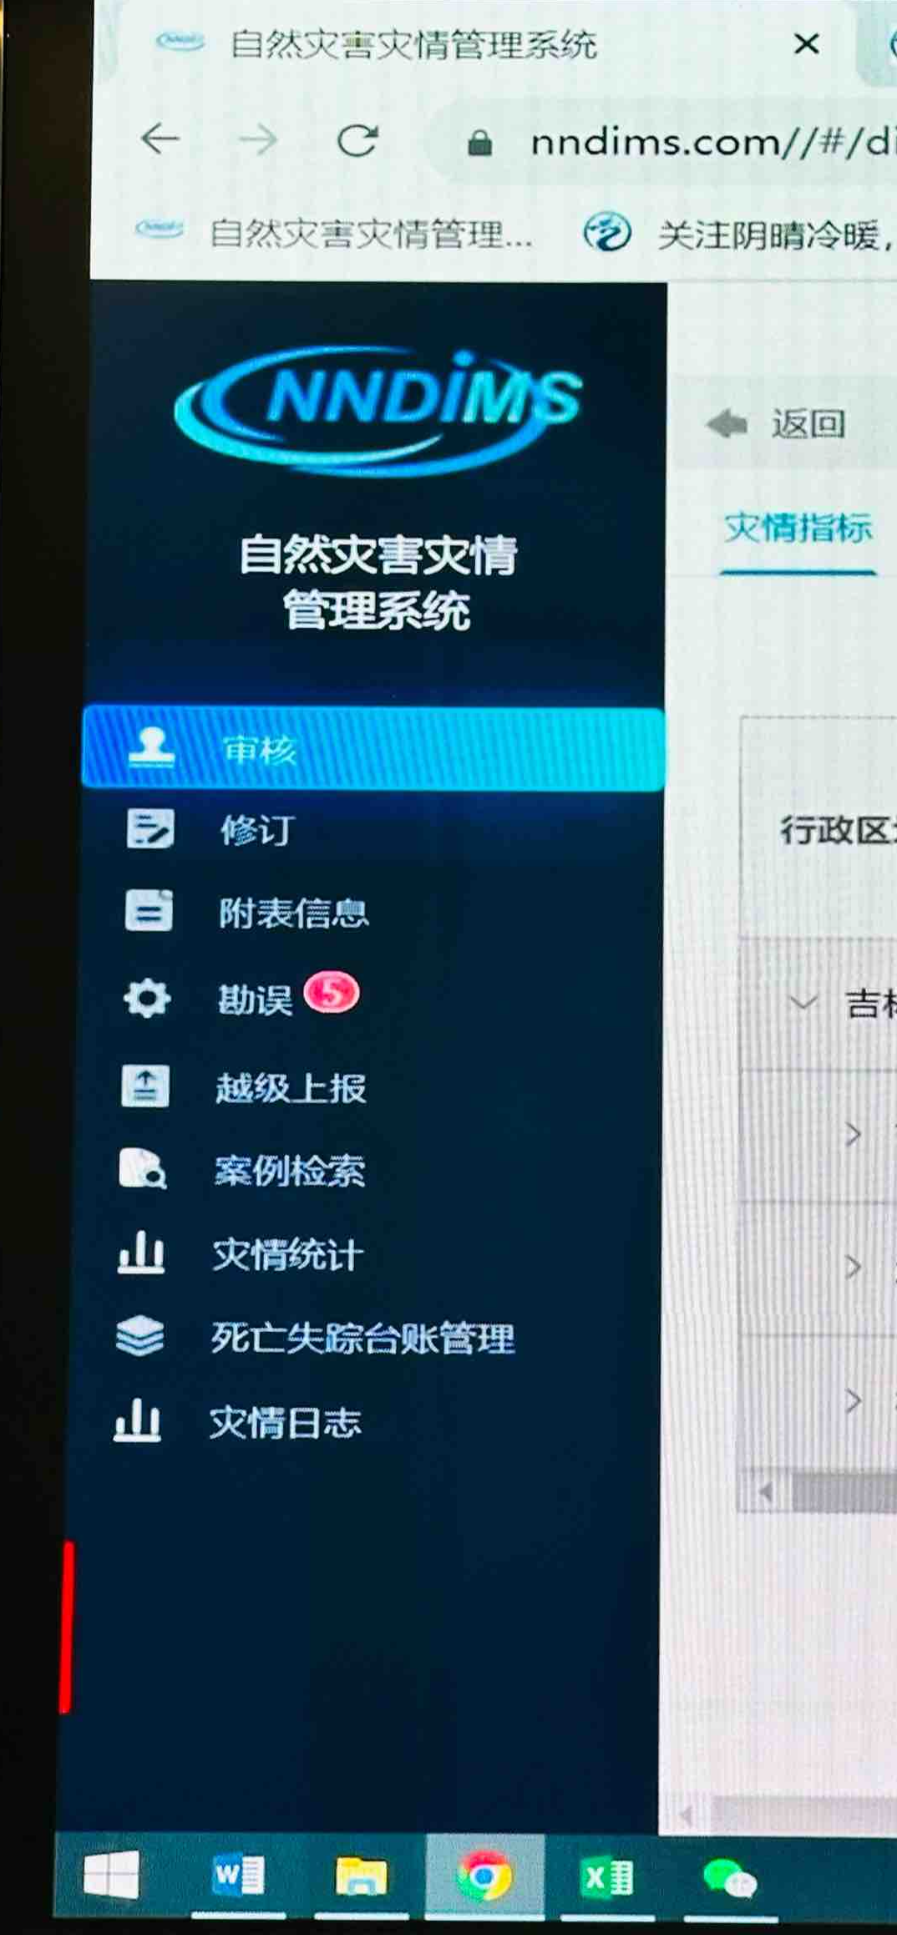
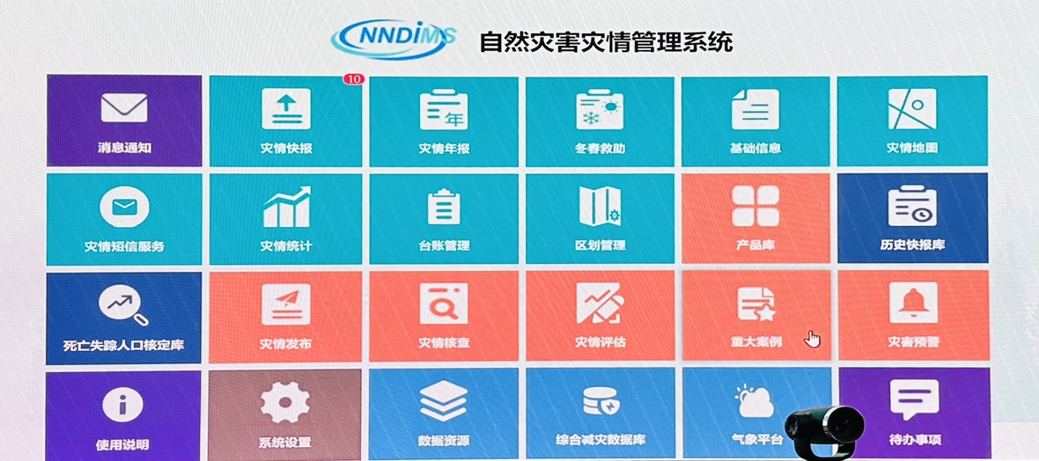
3
总体设计
引流入口
国家减灾中心表示为了保护灾害信息员身份数据，以及保护学习平台培训内容，前期平台不对外部用户开放，仅针对已登记在“全国应急信息员管理系统”人员开放。
目前客户回复，前期不会使用行政手段进行发文推广，后续根据使用反馈再考虑发文要求。

Slide 14
PART 4
分项设计
学习端：平台功能设计
监管端：系统功能设计

Slide 15

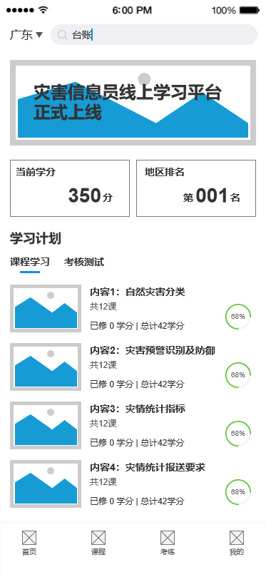
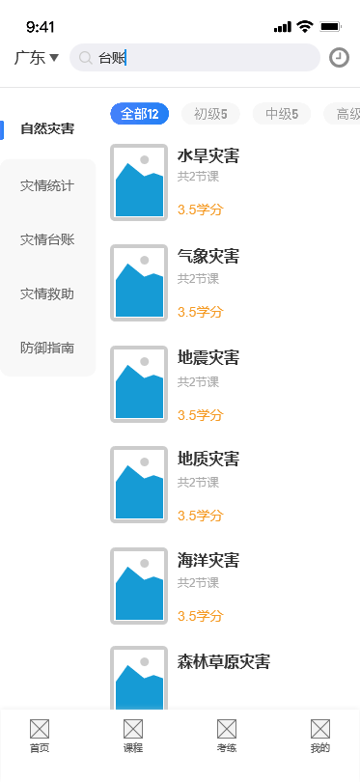
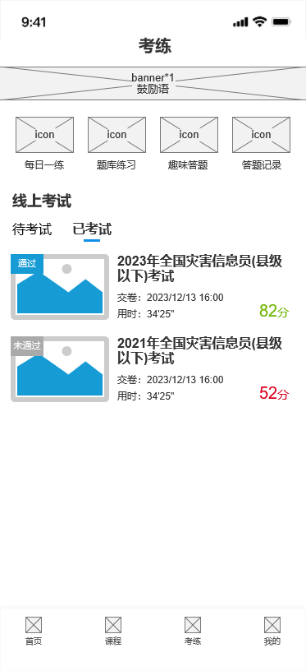



4
平台设计
平台板块：首页、学习、考练、我的

Slide 16
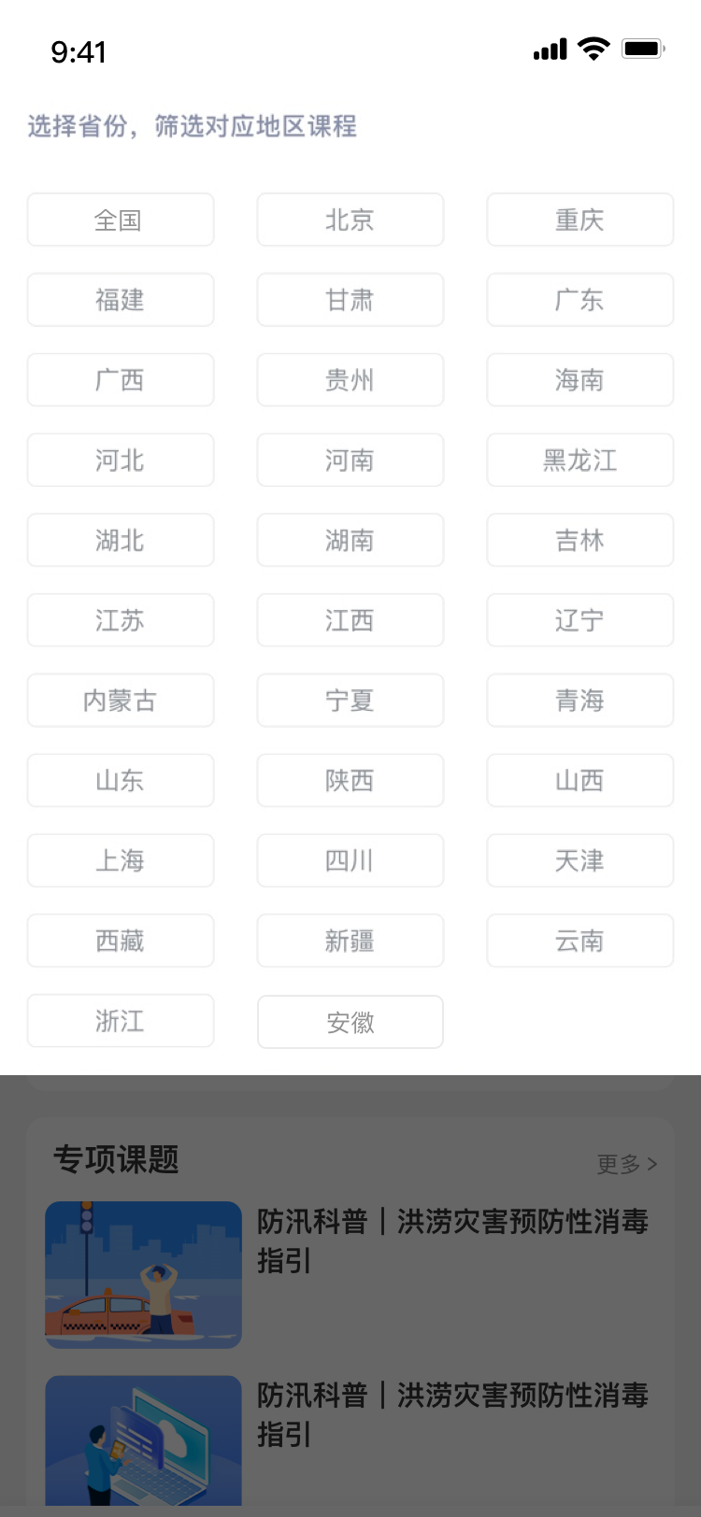
4
平台设计
首页展示：快速响应需求，提供学习计划
首页围绕发文号召的培训要求，明确当前学习任务以及当前学习进度
课程内容围绕灾害信息员核心职责（目前课程内容已符合）
展示内容文案与业务系统的功能模块名称相同或强关联，帮助解决业务问题
不同省份地区的地形地貌、气候气象不同，导致需要关注的防灾减灾知识存在差异，为了可针对性提供内容，提供不同省份切换

Slide 17
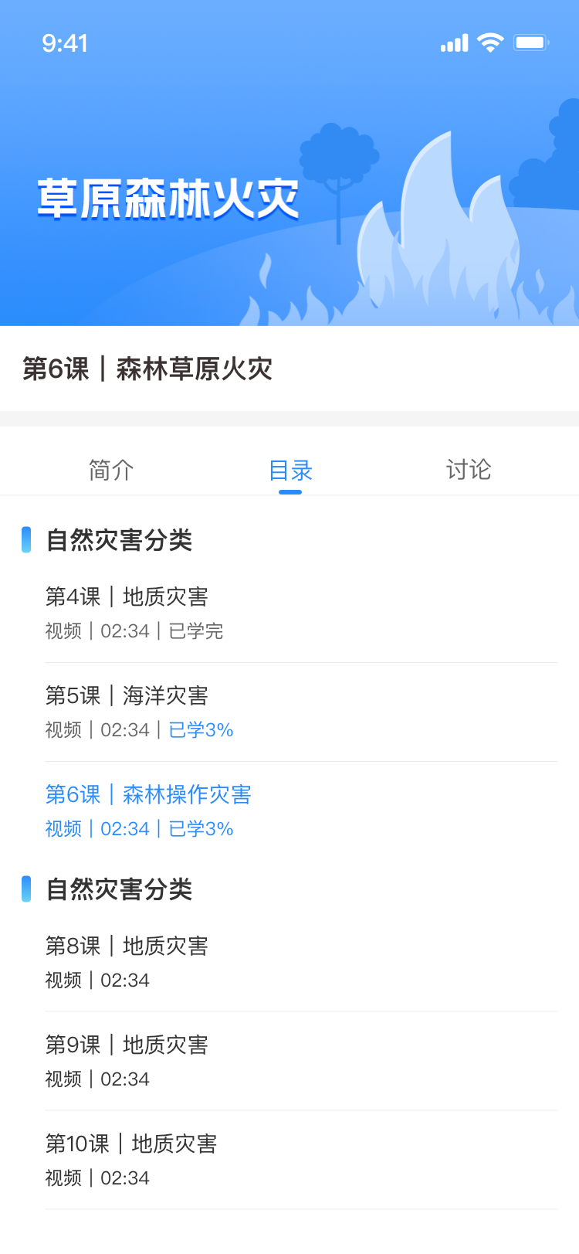
4
平台设计
学习平台核心功能：课程学习与学习量化
贴合业务需求的课程大纲，对课程进行内容分类，以及标签标记，方便用户快速查找相关知识点。
为了便于管理培训情况与培训效果，对每个课程赋予相应学分，学员完成课程学习后，可获得学分。

Slide 18
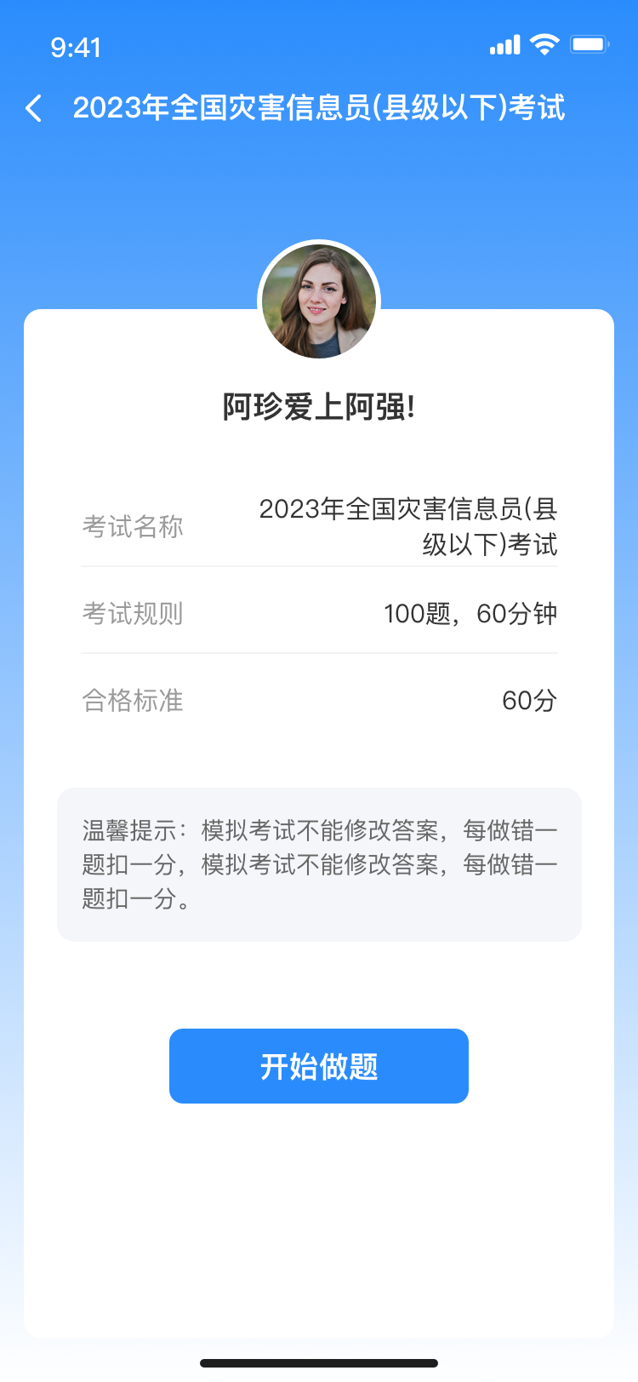
4
平台设计
学习平台核心功能：考核测试与考试记录
为开展针对性自主测试以及上级部门开展常态会考核测试，提供线上考试功能；保证考核有效性、公正性，限制考试时长，并提供自动化阅卷功能，考完即可获得及时结果反馈；同时，提供题库练习等刷题服务，多样化学习巩固知识，提升考试通过率。

Slide 19
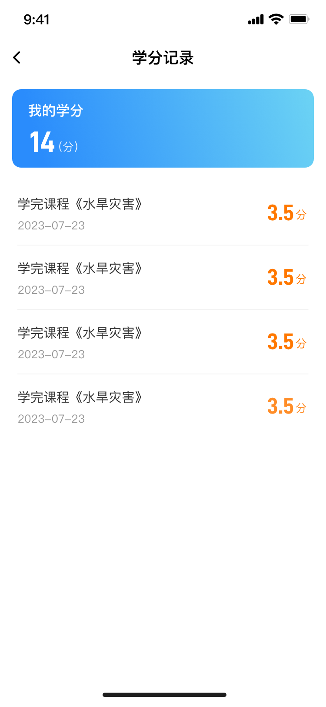
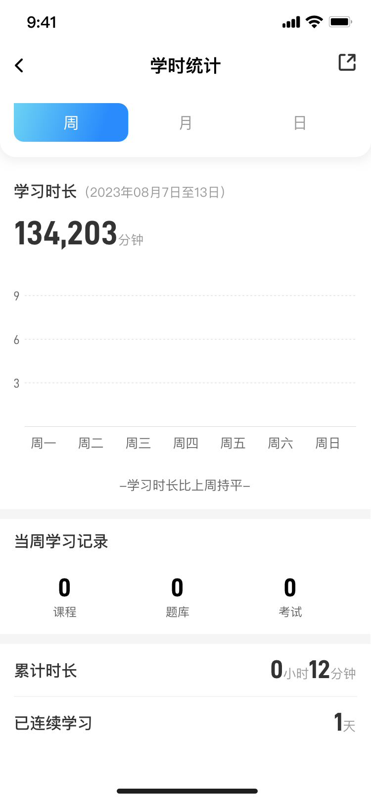
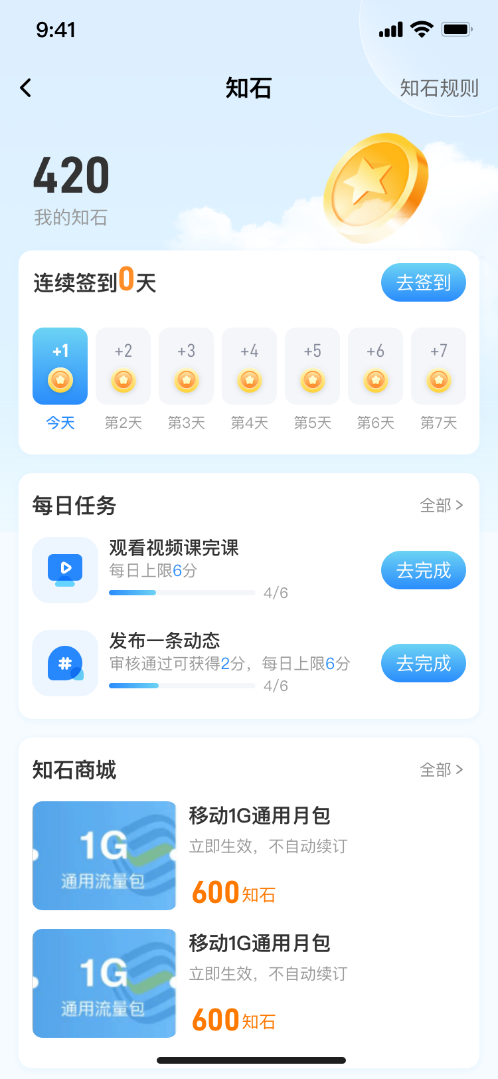
4
平台设计
学习平台核心功能：个人信息与成长体系
为了提升学员在平台的活跃度，帮助养成学习习惯，设立积分体系，完成每日签到及学习相关任务可获得相应积分。
建立积分兑换商城，为灾害信息员福利发放提供平台入口。

Slide 20
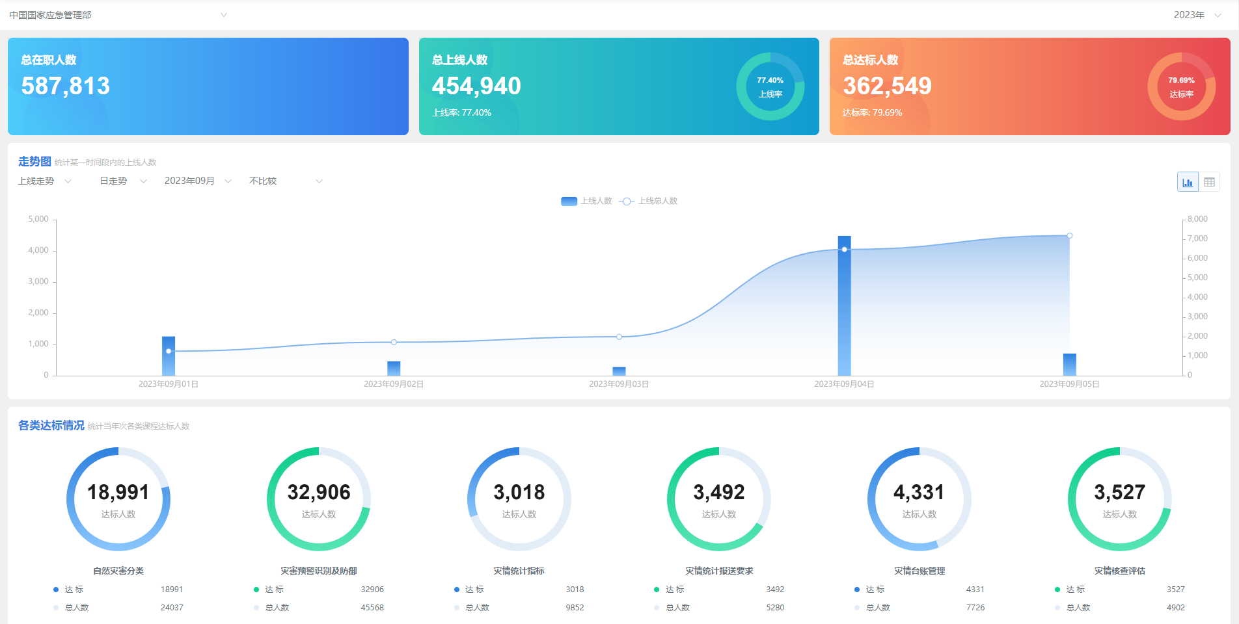
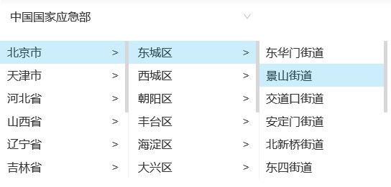
4
平台设计
培训统计：统计总览
监管平台
监管单位可以通过学习培训统计数据看板，查看当前总体学习情况，包括上线学习人数、达标人数以及各类课程学习情况。
培训统计
统计总览
地区统计
学员详情
考评管理
人员管理
可通过筛选层级，查看子级单位总体学习情况。

Slide 21
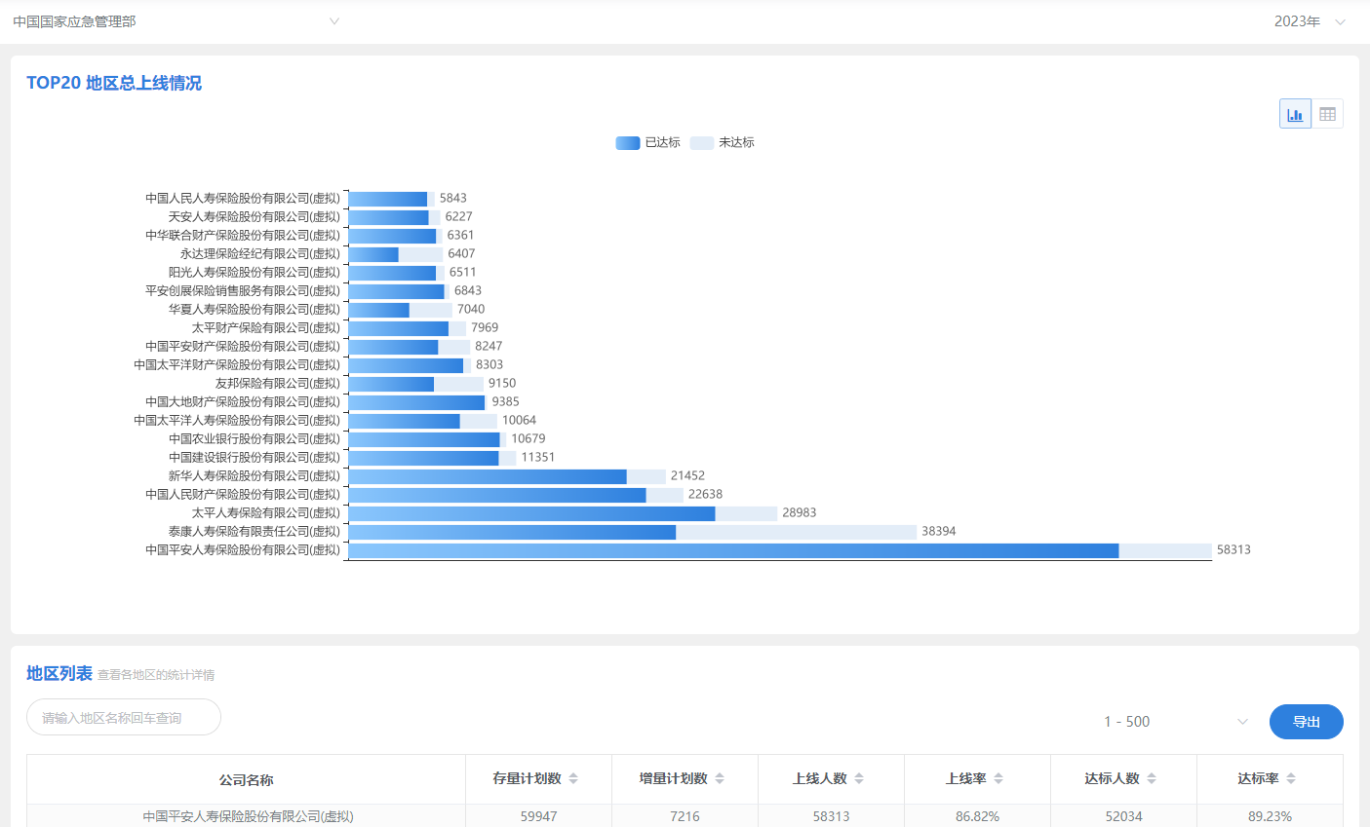
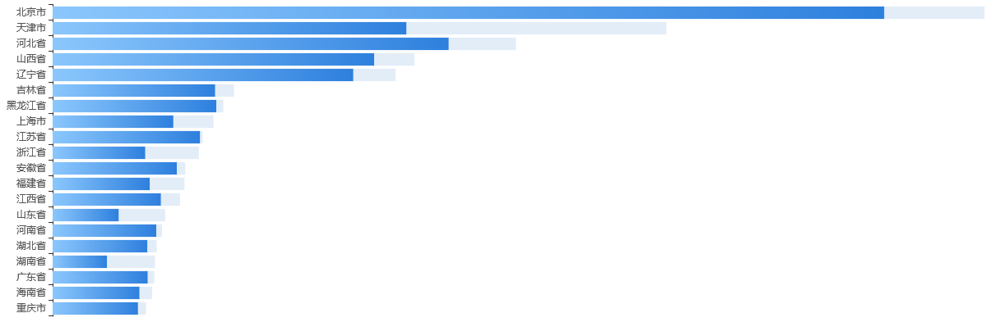
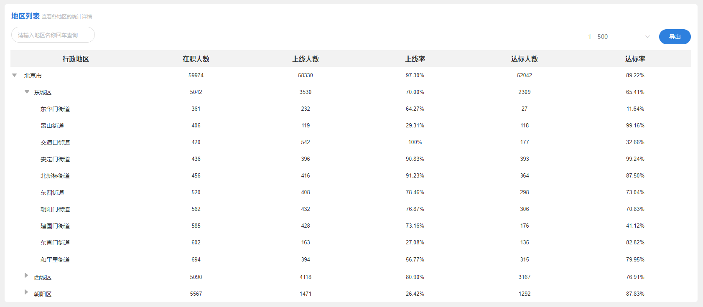
4
平台设计
培训统计：地区统计
监管平台
通过对各地区层级的学习培训数据统计展示，更好地实行上下级单位督促管理。
培训统计
统计总览
地区统计
学员详情
考评管理
人员管理

Slide 22
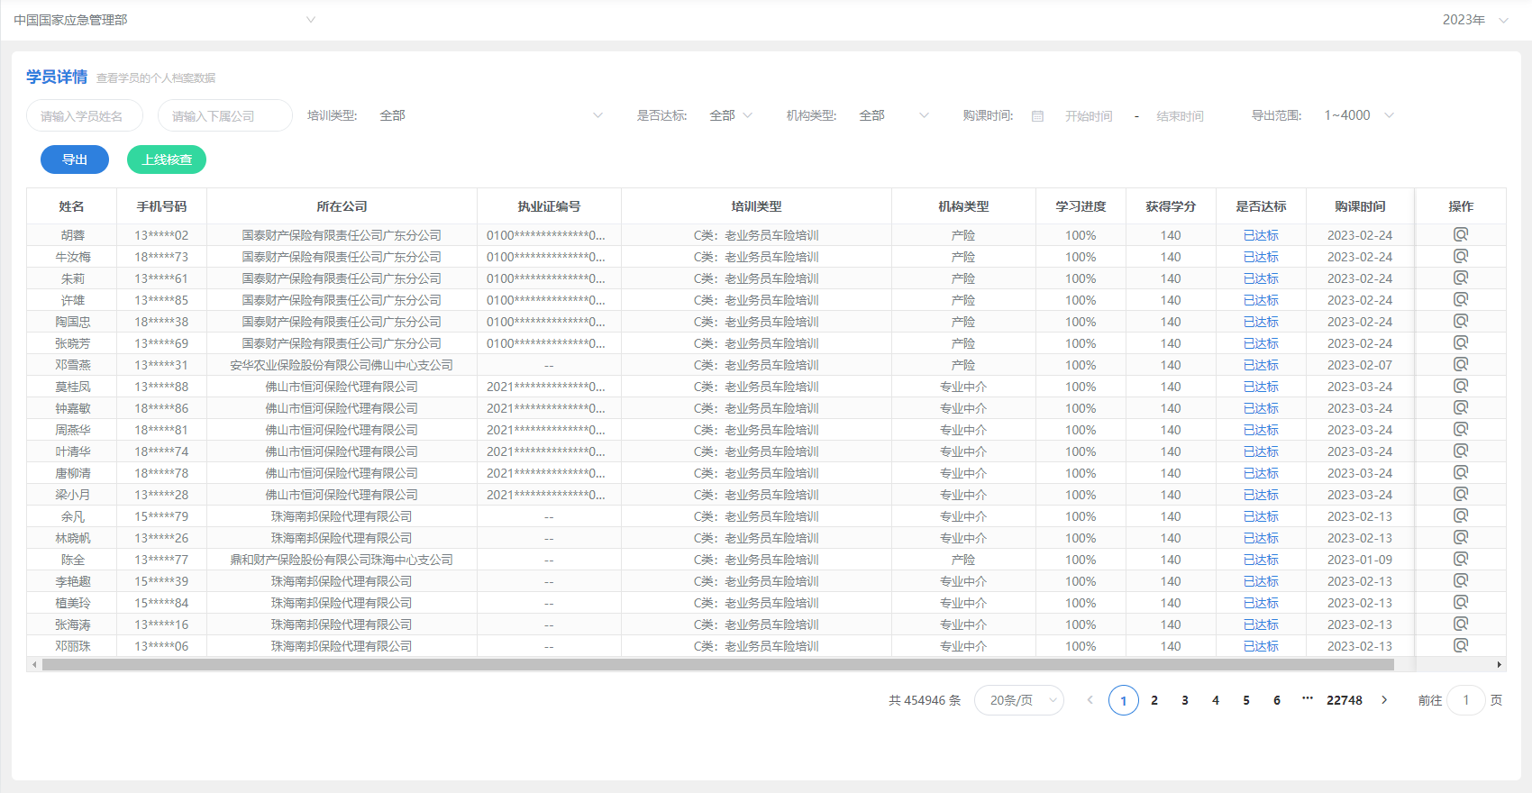
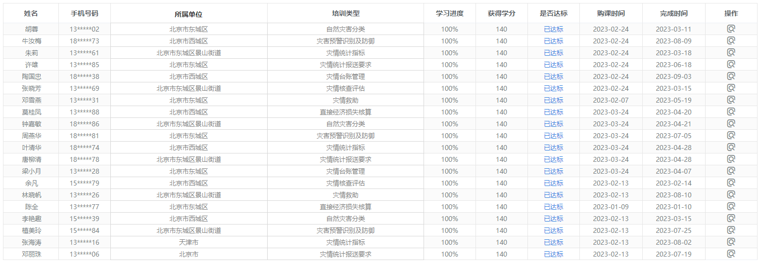
4
平台设计
培训统计：学员详情
监管平台
通过学员详情列表，可监督落实到个人的学习培训数据情况。
培训统计
统计总览
地区统计
学员详情
考评管理
人员管理

Slide 23
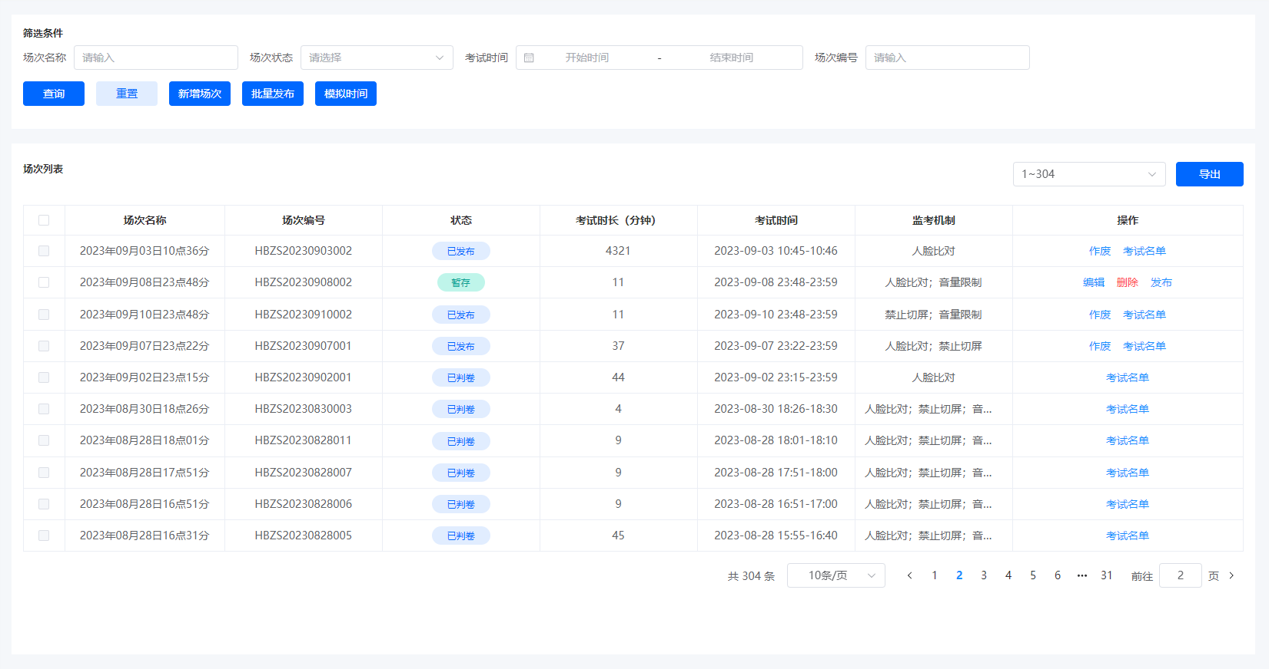
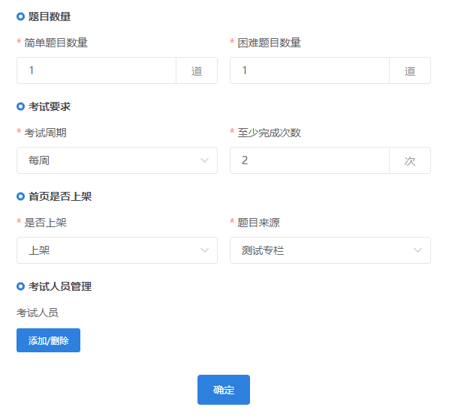
4
平台设计
考评管理：考试发布
监管平台
可通过系统已有的题库与试卷库进行快速发布考试，可对每场考试设置不同的题目内容与考试人员，实现定向化考核。
培训统计
考评管理
考试发布
考试统计
考生详情
人员管理

Slide 24
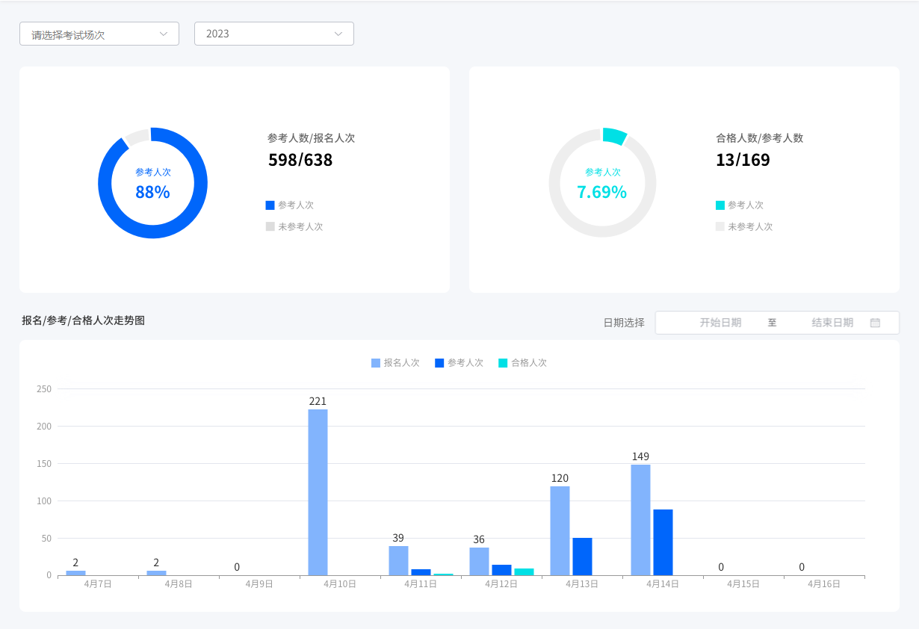
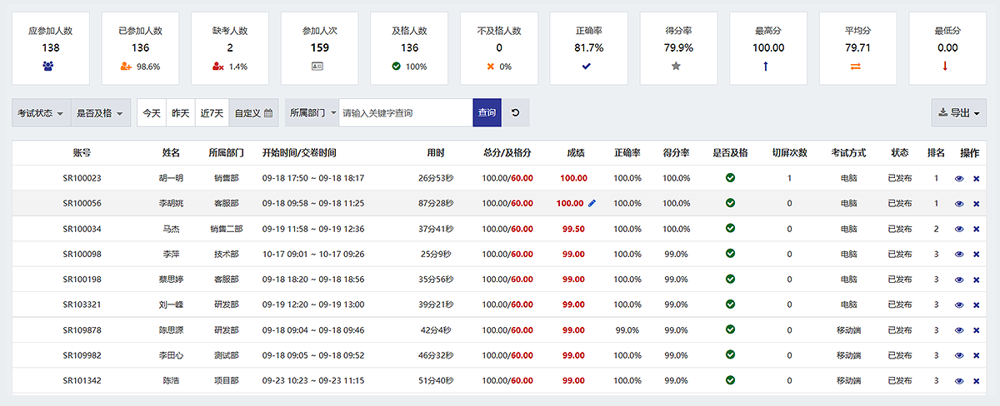
4
平台设计
考试测评：考试统计与考生详情
监管平台
培训统计
考评管理
通过考试统计总览快速了解，当前正在发布的考试场次情况，包括参与考试人数、考试人格人数等数据。
考试发布
考试统计
考生详情
人员管理
还可查看某一考试场次的考生考试结果，以及考生试卷作答情况

Slide 25
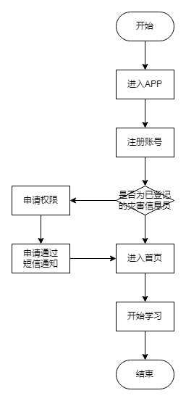
4
平台设计
人员管理
监管平台
前期平台不对外部用户开放，仅针对已在“全国应急信息员管理系统”的人员开放。
培训统计
Q：灾害信息员在刚入职和刚离职的情况下，如何保证灾害信息员可以及时获得/关闭对应内容的查看权限？
考评管理
人员管理
A：在平台管理端，对管理员开放人员管理权限。
入职：用户自主申请
用户在注册页面可向管理员提交学习申请，管理员通过平台管理端审核用户是否为灾害信息员，申请结果由短信方式通知用户。
离职：管理员手动操作
灾害信息员离职后，为了避免学习平台与报灾人员数据库同步延迟，管理员可在平台管理端，操作人员离职。
操作离职后，该人员账号将被学习平台封禁，该人员将无法登录查看平台内容。
人员列表
申请审核

Slide 26
PART 5
进度计划
项目里程碑
分项责任人
进度规划
项目沟通机制

Slide 27
5
分项负责人
项目模块 | 责任人 | 模块说明
项目总负责 |  | 决策项目关键事项
项目经理 | 黄婉晴(兼) | 把控项目总体进度、风险点，资源协调
市场商务 | 北分-李总 | 客户需求、资质文件对接，市场推广等
平台设计 | 黄婉晴 | 平台功能设计与排期
平台开发 | 蔡博 | 技术开发、测试验收等
课程内容 | 朱萍萍 | 课程脚本、动画制作等课程相关内容提供

Slide 28
5
关键节点与里程碑
01
02
03
04
05
06
需求调研
平台设计
功能开发
内容交付
上线验收
平台推广
2023/08~2023/10
2023/10~2023/11
2023/12~2024/01
2023/12~2024/03
2024/01~2024/03
2024/04~
确认课程内容大纲
确认课程开发进度
确认现有功能模块
确认不做论坛交流
待确定题库开发
平台功能原型设计
平台功能UI设计
平台功能开发
第三方对接
资质材料准备
*需客户配合提供材料以及数据对接工作
课程脚本制作
动画视频制作
审核交付上线
*需客户配合脚本及视频审核
平台上线准备及发布
客户整体验收
*需客户配合平台推广
客户使用培训
客户发文号召
其他辅助推广工作
完成平台发布上线
客户线上验收

Slide 29
5
项目进度规划
阶段 | 工作任务 | 责任人 | 任务说明 | 开始时间 | 2023/08 | 2023/09 | 2023/10 | 2023/11 | 2023/12 | 2024/01 | 2024/02 | 2024/03 | 交付时间
平 台 开 发 阶 段 | 客户需求调研 | 李群剑、王欣欣 |  | 2023/08 |  |  |  |  |  |  |  |  | 2023/10
 | 平台功能设计 | 黄婉晴、熊瑶 | 包含原型设计与UI设计 | 2023/10 |  |  |  |  |  |  |  |  | 2023/11
 | 平台功能开发 | 蔡博、黄婉晴 | 包含开发、测试、验收 | 2023/12 |  |  |  |  |  |  |  |  | 2024/01
 | 资质材料准备 | 黄婉晴、李群剑 | 软著等平台上架应用商城等资质材料对接与准备 | 2023/11 |  |  |  |  |  |  |  |  | 2024/01
 | 平台发布上架 | 黄婉晴、蔡博 | 安卓各大应用商店 （暂不支持苹果） | 2024/01 |  |  |  |  |  |  |  |  | 2024/02
 | 客户平台验收 | 李群剑、黄婉晴 | 功能已完成开发 内容已完成20% | 2024/02 |  |  |  |  |  |  |  |  | 2024/02
内 容 开 发 阶 段 | 课程内容开发 | 朱萍萍、梁丹玫 | 包含课程脚本、动画制作 | 2023/12 |  |  |  |  |  |  |  |  | 2024/03
 | 运营物料设计 | 黄婉晴、陈晓仪 | 课程封面、平台运营等 物料准备与设计 | 2024/01 |  |  |  |  |  |  |  |  | 2024/02
 | 客户整体验收 | 李群剑、黄婉晴 | 功能已完成开发 内容已完成50% | 2024/02 |  |  |  |  |  |  |  |  | 2024/03
 | 平台交付培训 | 李群剑、黄婉晴 |  | 2024/04

Slide 30
5
项目沟通机制
沟通机制 | 组成人员 | 沟通内容 | 时间与频次
项目周例会 | 产品 市场 课程 | 1. 同步项目的状态 2. 问题的最新进展 3. 时间计划的沟通 4. 风险内容的收集与行动项的制定 5. 跨部门间是否有特殊堵点的问题 6. 项目团队不同部门之间的沟通或冲突问题 | 1周/次 暂定周二上午
需求&方案评审 | 产品 市场 课程 设计 技术 | 1. 产品内审：需求&解决方案的真实性与合理性 2. 业务评审：解决方案是否真实响应需求 3. 技术评审：需求解决方案的可行性与排期 | 2周/次 （与现有Sprint周期同步）
技术开发跟进 （站会） | 产品与 技术组全体人员 | 1. 同步开发的状态 2. 问题的最新进展 | 1天/次
日常沟通 | - |  | 随时

Slide 31
THANKS! 「感谢聆听」
华毓科技
企业数字化解决方案服务商
INDUSTRY DIGITAL SOLUTION
SERVICE PROVIDER

